Slide 1
Լաս Վեգաս, ԱՄՆ
Մշակույթը բացահայտող ծրագիր
Հոկտեմբեր
2021
Notes:
Las Vegas, USA
Cultural Discovery Program
Oct 2021

Slide 2
ԲՈՎԱՆԴԱԿՈՒԹՅՈՒՆ
Սովորել Լաս Վեգասի մասին, ԱՄՆ
Ծանոթություն
Կրթություն
Սպորտ
Տնտեսություն և մշակույթ
Դիտարժան վայրեր
Notes:
Agenda
Learn about Las Vegas
- Intro
- Education
- Sports
- Economy & Culture
- Notable Spots

Slide 3
Ծանոթություն
Տարածքը, կրթությունը, սպորտը
Notes:
Introduction
Location, Education, Sports

Slide 4
Տարածքը
Լաս Վեգաս

Slide 5
Կրթություն
«Քլարք Քաունթի սքուլ դիսթրիքթ»
Ուսանողական գործունեություն
Նևադայի համալսարան, Լաս Վեգաս
Notes:
Education
L = Clark County School District
Center = Student Activities
R = University of Nevada – Las Vegas
Las Vegas has lots of schools & all children can go to school until they are 18:
235 Elementary Schools (where kids who are 5-10 go)
60 Middle Schools (where kids who are 10-14 go)
56 High Schools (where kids who are 14-18 go)
When these kids have good enough grades, they can participate in sports or clubs after or before school.
After they turn 18, if the kids want to continue their education there are lots of options:
University of Nevada at Las Vegas (25,000 Students – 86% from Nevada)
Learn about business and hospitality
Also have professional schools to become dentists, doctors, or lawyers
- Trade Schools

Slide 6
Սպորտ
«Ալեգիանթ ստադիում»
«Լաս Վեգաս էյսիս»
«Լաս Վեգաս գոլդեն նայթս»
Notes:
Sports
L = Las Vegas Aces
Center = Las Vegas Golden Knights
R = Allegiant Stadium
Recently professional sports teams have started franchises in Las Vegas. In the past, they didn’t know if they would be successful because of all of the other entertainment options.
Professional Teams and Leagues
Las Vegas Aces (WNBA)
Las Vegas Golden Knights (NHL)
Las Vegas Raiders (NFL) – playing at Allegiant stadium (indoors)
Allegiant stadium cost $2 billion to make
Many sports are played indoors in Las Vegas due to the heat. The avg. temperature in the summer is up to 42 degrees Celsius.
There are plans to bring a men’s basketball team as well as a baseball team to the city in the future. There are no known plans to bring any soccer teams to the area.

Slide 7
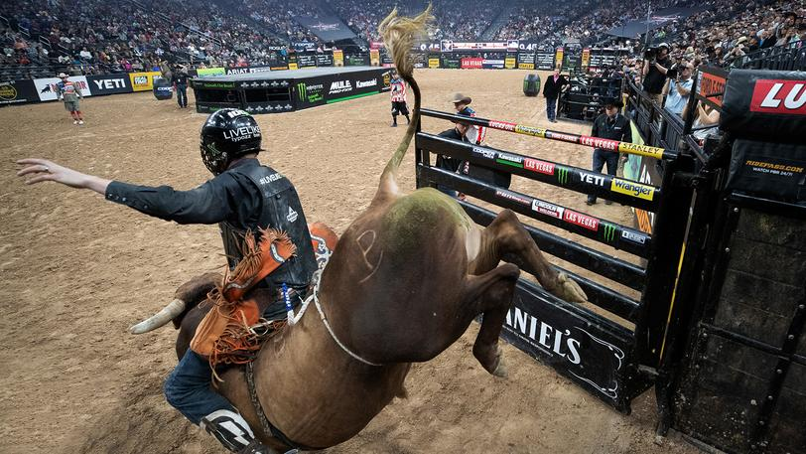
Սպորտ
Պրոֆեսիոնալ ցլամարտիկներ (PBA)
ՆԱՍՔԱՐ (NASCAR)
Notes:
Sports
L = PBA (Pro bull riders)
R = NASCAR
There are also touring professional leagues and sports that play in Las Vegas, like NASCAR (auto racing) and PBA (bull riding).
Mixed Martial Arts (MMA) and Boxing are also very popular in Las Vegas, frequently hosting championship matches.

Slide 8
Տնտեսություն և մշակույթ
Զբոսաշրջություն, թանգարաններ
Notes:
Economy and Culture
Tourism, Conventions, Museums

Slide 9
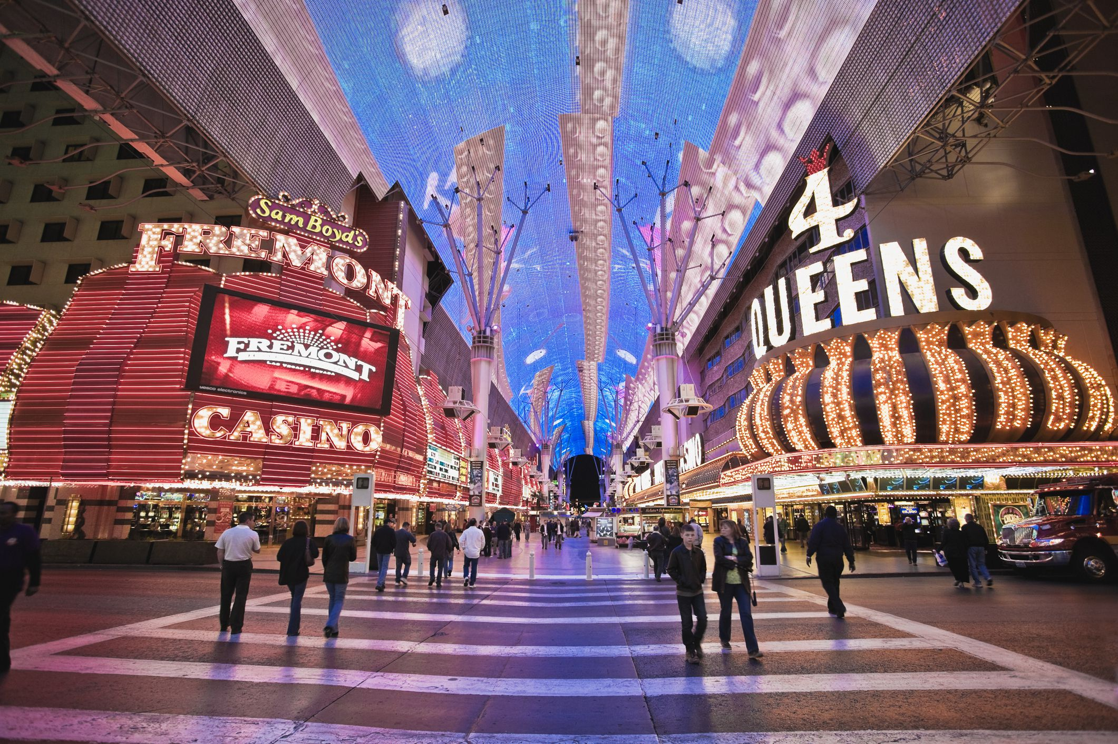
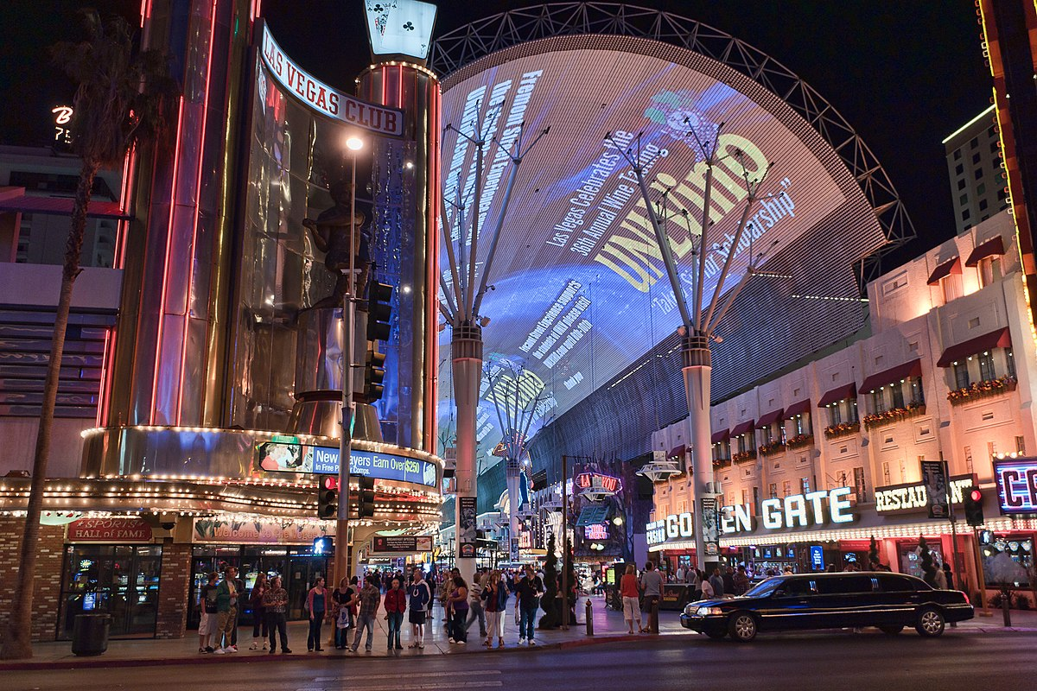
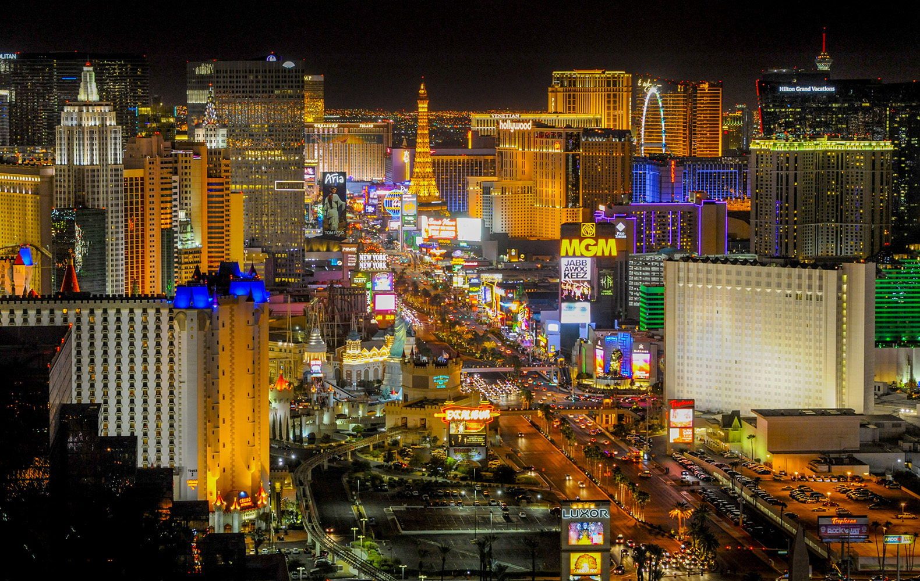
Տնտեսություն
Ֆրեմոնթ փողոց
Վեգասի տնտեսության հիմնական շարժիչ ուժերն են զբոսաշրջությունը, խաղերը։
San Diego Natural History Museum
Լաս Վեգաս Ստրիփ
Լաս Վեգասի ֆիլմի փառատոն
San Diego Museum of Art
San Diego USS Midway Museum
Notes:
Economy
L = LV Strip
Top Right = Fremont Street
Bottom Right = LV Film Festival
The primary drivers of the Vegas economy are tourism, gaming, and conventions.
Las Vegas Strip- 4.2mi/6.8km long. It is known for its concentration of resort hotels and casinos.
Fremont Street-Fun fact: each show begins by turning off the lights on all of the buildings, including the casinos, under the canopy.
Las Vegas Film Festival- As an audience, film festivals give you an opportunity to see films you may never see anywhere else, as wells as the chance to meet the filmmaker. For filmmakers, this is an opportunity to share their passion with an audience of local and national filmmakers, film lovers, journalists, and film industry representatives.

Slide 10
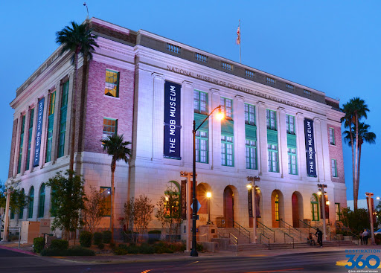
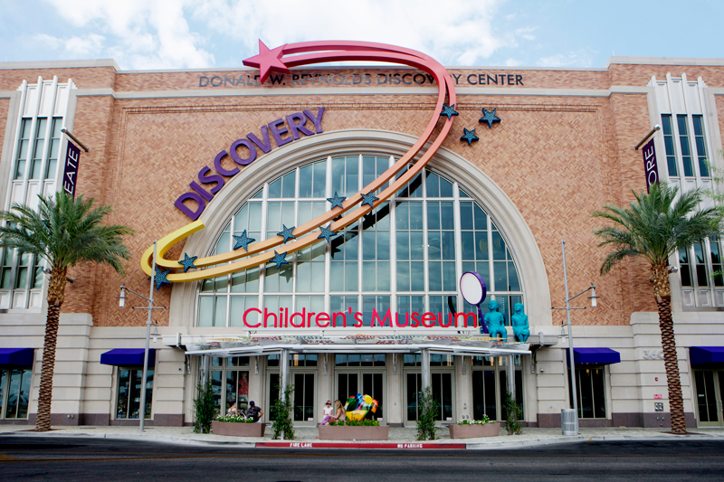
Մշակույթ
Աշխարհի ներազդեցությամբ ստեղծված
San Diego Symphony at Symphony Towers
Old Globe Theatre
Մոբ թանգարան
Նեոն թանգարան
La Jolla Playhouse
San Diego Opera
Բնության և պատմության թանգարան
Երեխաների Դիսքավերի թանգարան
Notes:
Culture
Influenced by the world
Neon Museum
Mob Museum
Las Vegas Natural History Museum
DISCOVERY Children’s Museum

Slide 11
Դիտարժան վայրեր
Աշխարհի զվարճանքի մայրաքաղաքում
Notes:
Notable Spots
In the Entertainment Capital of the World

Slide 12
Դիտարժան վայրեր
Վեգասը յուրաքանչյուրի համար ունի վայելելու մի բան
Կազինոներից զատ Վեգասում կան շատ այլ կարևոր տեղեր։
Հուվեր Դեմ
Ռեդ ռոք կանյոն
Հայ ռոլեր
Հիսթորիք ռեյլռոդ հայքինգ թրեյլ
Notes:
Notable spots
Vegas has something for everyone to enjoy.
There's more to Vegas than just the casinos:
- Hoover Dam
- Red Rock Canyon
- High Roller
- Historic Railroad Hiking Trail

Slide 13
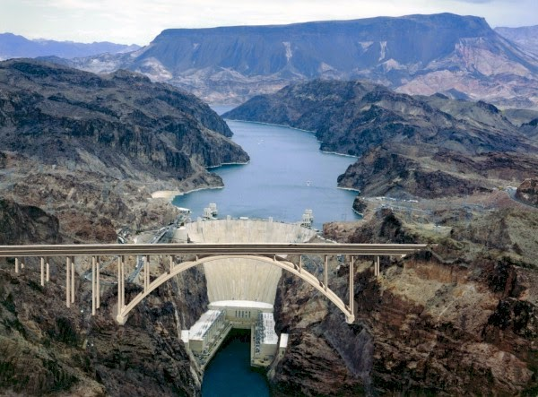
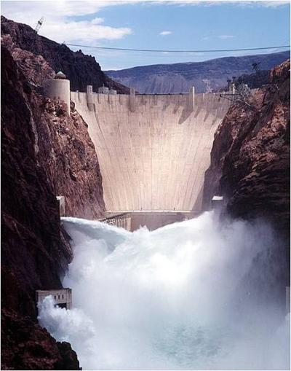
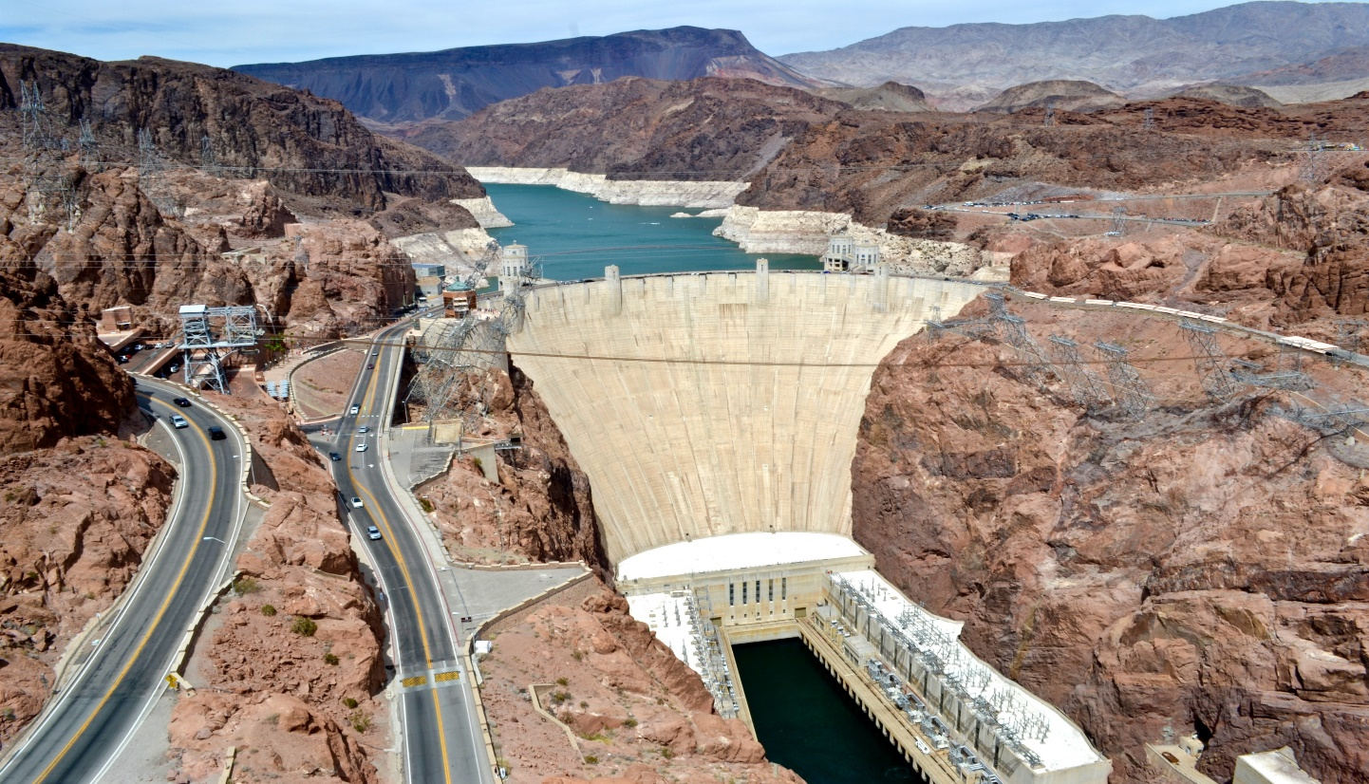
Հուվեր Դեմ
Հուվեր Դեմը ցեմենտից կամարաձիգ ամբարտակ/պատնեշ է Կոլորադո գետի Սև կանյոնում ԱՄՆ-ի Նևադայի և Արիզոնայի սահմանագծում։ Այն կառուցվել է 1931-1936թթ։
Notes:
Hoover Dam

Slide 14
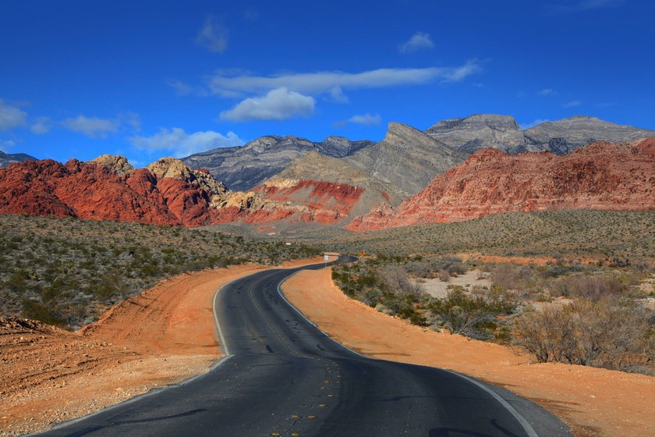
Ռեդ ռոք կանյոն
Ռեդ ռոք կանյոնը 13մղոն երկարությամբ, միակողմանի գեղատեսիլ ճանապարհ է,կան արշավների և արահետների վայրեր, բույսեր, կենդանական հարուստ աշխարհ։
Notes:
Red Rock Canyon
Rock Canyon features a one-way 13-mile scenic drive, hiking and trails, plants, wildlife, geology, and camping.

Slide 15
Լաս Վեգաս Ստրիփ
Notes:
Las Vegas Strip

Slide 16
Շնորհակալություն
Սան Դիեգոյի մասնաճյուղ
sandiego@soar-us.org
Email:
@soarsandiego
Notes:
Thank you!
San Diego Chapter

